Slide 1
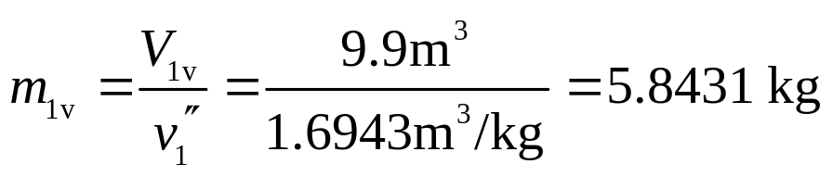
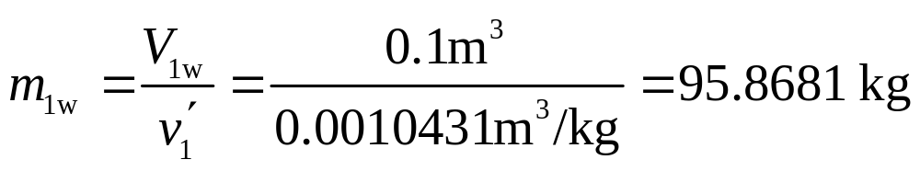
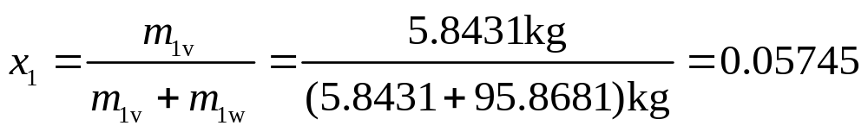
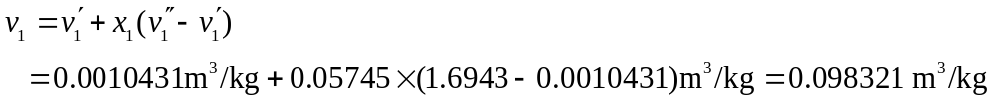
Aedfbhhd
一个容积为10 m³的容器内存水0.1 m³，9.9 m³的水蒸汽。容
器内的压力为0.1MPa，加热容器使其内水恰好完全汽化。若不
计容器散热及容器热容量，试求所加入的热量。
解 据题意初态 v_{1w} = 0.1m³， v_{1v} = 9.9m³

Slide 2
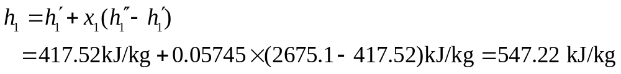
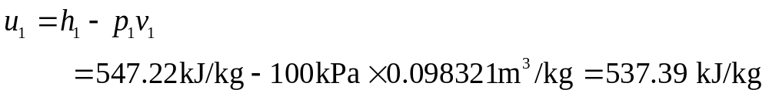
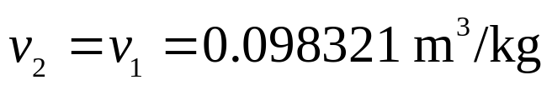
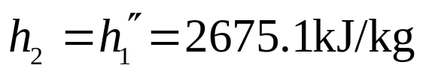
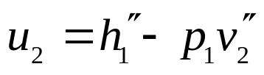
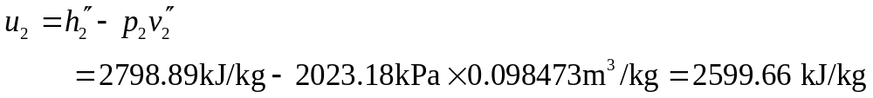
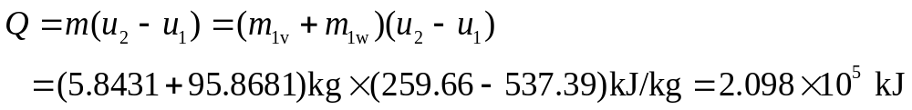
加热过程为定容过程，所以
?
压力改变！
取蒸汽为系统，因质量不变，且体积不变，W = 0，故
返回

